Slide 1


ỦY BAN NHÂN DÂN QUẬN LONG BIÊN
TRƯỜNG TIỂU HỌC ĐÔ THỊ VIỆT HƯNG
BÀI GIẢNG ĐIỆN TỬ
KHỐI 3
MÔN: TIẾNG VIỆT

Slide 2






Slide 3

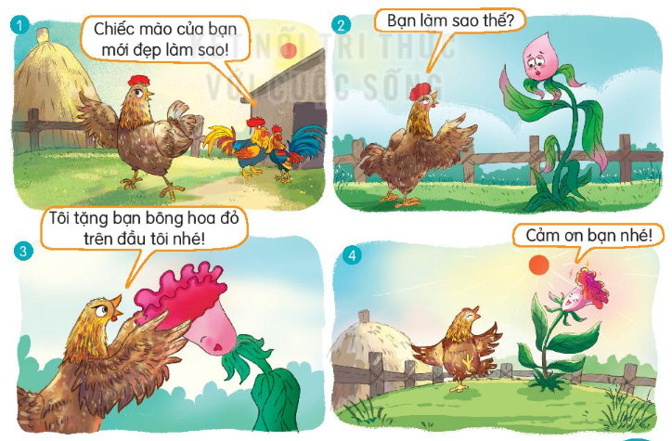


Dự đoán nội dung câu chuyện

Slide 4
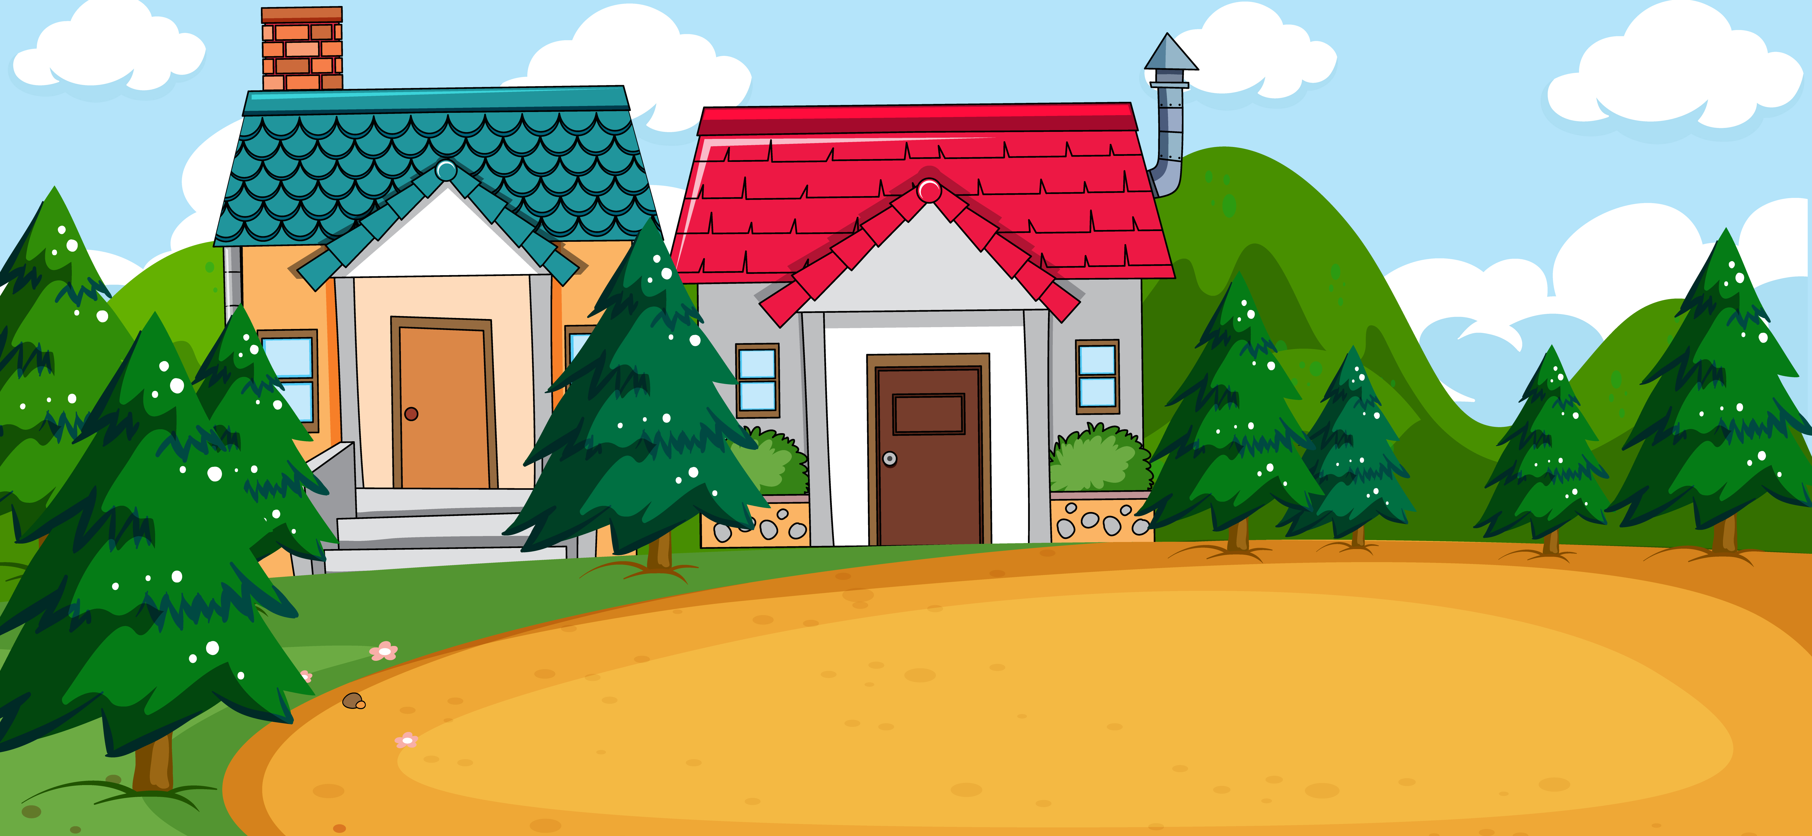


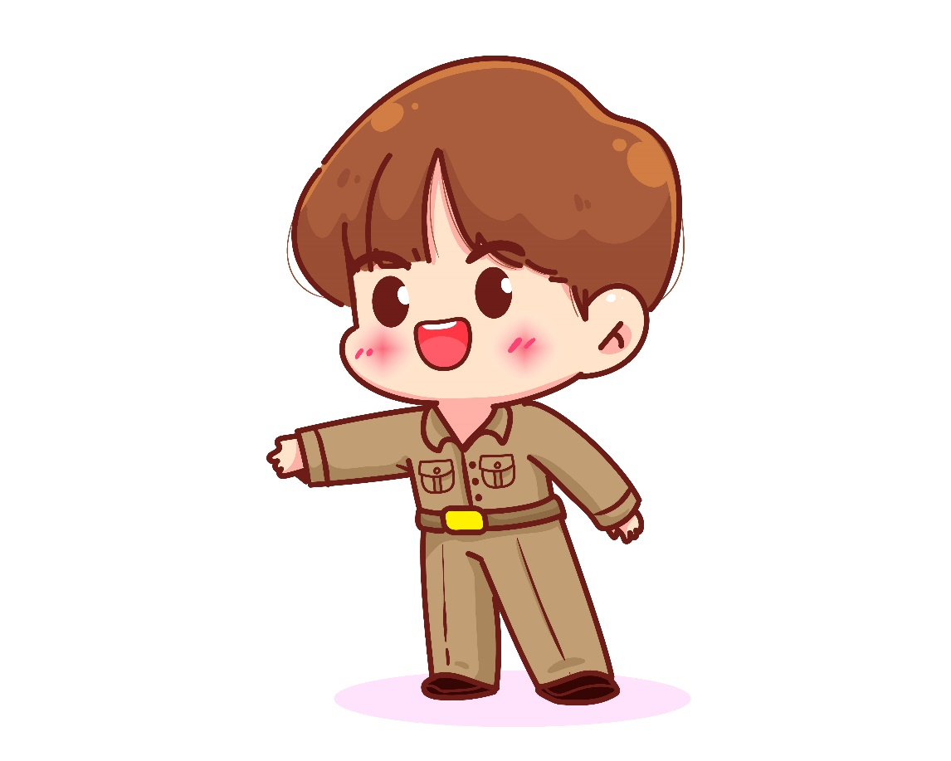


Slide 5



Sự tích hoa mào gà
Sử dụng ánh mắt, cử chỉ khi kể
Kể trong nhóm theo đoạn
Phân biệt giọng các nhân vật

Slide 6
Sự tích hoa mào gà
Kể từng đoạn trước lớp
Sử dụng ánh mắt, cử chỉ khi kể
Phân biệt giọng các nhân vật

